Slide 1
第3章 操作受限的线性表——栈
南京师范大学 计算机与电子信息学院/
人工智能学院
陈 波 教授 博士

Slide 2
问题：
例1 把十进制整数转换为二至十六之间的任一进制数输出。p60
例2 括号匹配问题。试编写一个算法，用来检查一个C++语言程序中的花括号、方括号和圆括号是否配对，若能够全部配对则返回1，否则返回0。p61
例3 判回文
例4 表达式求值 p47 3.1.4

Slide 3
3.1 操作受限的线性表——栈
栈的逻辑结构
栈：限定仅在表尾进行插入和删除操作的线性表。
空栈：不含任何数据元素的栈。
允许插入和删除的一端称为栈顶，另一端称为栈底。
（a₁, a₂, ……, a_{n}）
栈底
栈顶

Slide 4
3.1 操作受限的线性表——栈
栈的操作特性：后进先出
入栈
出栈
栈顶
c
插入：入栈、进栈、压栈
删除：出栈、弹栈
栈顶
b
栈顶
a
栈底

Slide 5
3.1 操作受限的线性表——栈
栈的操作特性：后进先出
入栈
出栈
栈顶
c
插入：入栈、进栈、压栈
删除：出栈、弹栈
栈顶
b
栈顶
a
栈底
栈顶

Slide 6
3.1 操作受限的线性表——栈
例：有三个元素按a、b、c的次序依次进栈，且每个元素只允许进一次栈，则可能的出栈序列有多少种？
情况1：
栈顶
c
栈顶
b
栈顶
栈底
a

Slide 7
3.1 操作受限的线性表——栈
例：有三个元素按a、b、c的次序依次进栈，且每个元素只允许进一次栈，则可能的出栈序列有多少种？
情况2：
出栈序列：b
栈顶
b
栈顶
栈底
a

Slide 8
3.1 操作受限的线性表——栈
例：有三个元素按a、b、c的次序依次进栈，且每个元素只允许进一次栈，则可能的出栈序列有多少种？
情况2：
出栈序列：b
栈顶
出栈序列：b、c
c
栈顶
a
出栈序列： b、 c、a
栈底
注意：栈只是对表插入和删除操作的位置进行了限制，并没有限定插入和删除操作进行的时间。

Slide 9
考研真题
1. 设栈S 和队列Q 的初始状态均为空，元素abcdefg 依次进入栈S。若每个元素出栈后立即进入队列Q，且7 个元素出队的顺序是bdcfeag，则栈S 的容量至少是
A．1 B.2 C.3 D.4

Slide 10
考研真题
2. 若元素a、b、c、d、e、f依次进栈，允许进栈、退栈操作交替进行，但不允许连续三次进行退栈工作，则不可能得到的出栈序列是：
A. dcebfa
B. cbdaef
C. bcaefd
D. afedcb
【正确选项】 D
【解析】本题考查栈的基本概念。
快速解题：选项所给序列中出现长度大于等于3的连续逆序子序列，即为不符合要求的出栈序列。

Slide 11
考研真题
3. 元素a，b，c，d，e依次进入初始为空的栈中，若元素进栈后可停留、可出栈，直到所有元素都出栈，则在所有可能的出栈序列中，以元素d开头的序列个数是：
A. 3 B. 4 C. 5 D. 6
【正确选项】 B

Slide 12
考研真题
4. 一个栈的入栈序列为 1, 2, 3, ……,n，其出栈序列是 p1 , p2 , p3 ,…, pn。若 p2 = 3 ，则 p3 可能取值的个数是（ ）。
A. n – 3 B. n – 2 C. n -1 D. 无法确定
【正确选项】 C
除了 3 本身以外，其他的值均可以取到，因此可能取值的个数为 n -1。

Slide 13
3.1.1 栈的顺序存储结构及实现——顺序栈
如何改造数组实现栈的顺序存储？
0 1 2 3 4 5 6 7 8
a₁
top
确定用数组的哪一端表示栈底。
附设指针top指示栈顶元素在数组中的位置。

Slide 14
3.1.1 栈的顺序存储结构及实现——顺序栈
0 1 2 3 4 5 6 7 8
a₁
a₂
a₃
top
top
top
进栈：top加1
栈空：top= -1
出栈：top减1
栈满：top= MaxSize-1

Slide 15
3.1.1 栈的顺序存储结构及实现——顺序栈
顺序栈的类模板
template <class T,int MaxSize >
class SeqStack
{
T data[MaxSize]; //存放栈元素的数组
int top; //栈顶指针，指示栈顶元素在数组中的下标
public:
SeqStack( ) ; //构造函数
void Push(T x); //入栈
T Pop( ); //出栈
T Top( ); //取栈顶元素（元素并不出栈）
bool Empty( ); //判断栈是否为空
};

Slide 16
3.1.1 栈的顺序存储结构及实现——顺序栈
顺序栈的实现——入栈
操作接口： void Push( T x )
template <class T,int MaxSize>
void SeqStack<T,MaxSize>::Push(T x)
{
if (top== MaxSize-1) {cerr<<"上溢"; exit(1);}
top++;
data[top]=x;
}
时间复杂度？

Slide 17
3.1.1 栈的顺序存储结构及实现——顺序栈
顺序栈的实现——出栈
操作接口： T Pop( )
template <class T,int MaxSize>
T SeqStack<T, MaxSize>::Pop( )
{
if (top==-1) {cerr<<"下溢"; exit(1);}
x=data[top];
top--;
return x;
}
时间复杂度？

Slide 18
3.1.1 栈的顺序存储结构及实现——顺序栈
顺序栈的特殊形式——两栈共享空间
在一个程序中需要同时使用具有相同数据类型的两个栈，如何顺序存储这两个栈？
解决方案1：
直接解决：为每个栈开辟一个数组空间。
会出现什么问题？如何解决？
解决方案2：习题3.3
顺序栈单向延伸——使用一个数组来存储两个栈

Slide 19
3.1.1 栈的顺序存储结构及实现——顺序栈
顺序栈的特殊形式——两栈共享空间
使用一个数组来存储两个栈，让一个栈的栈底为该数组的始端，另一个栈的栈底为该数组的末端，两个栈从各自的端点向中间延伸。

Slide 20
3.1.1 栈的顺序存储结构及实现——顺序栈
顺序栈的特殊形式——两栈共享空间
0 1 2 … … S-1
a₁ a₂ … a_{i}
b_{j} … … b₂ b₁
栈1底
top1
top2
栈2底
栈1的底固定在下标为0的一端；
栈2的底固定在下标为MaxSize-1的一端。
top1和top2分别为栈1和栈2的栈顶指针；
MaxSize为整个数组空间的大小（图中用S表示）；

Slide 21
3.1.1 栈的顺序存储结构及实现——顺序栈
顺序栈的特殊形式——两栈共享空间
0 1 2 … … S-1
a₁ a₂ … a_{i}
b_{j} … … b₂ b₁
top1
top1
top2
top1= -1
什么时候栈1为空？

Slide 22
3.1.1 栈的顺序存储结构及实现——顺序栈
顺序栈的特殊形式——两栈共享空间
0 1 2 … … S-1
a₁ a₂ … a_{i}
b_{j} … … b₂ b₁
top1
top2
top2
什么时候栈1为空？
top1= -1
什么时候栈2为空？
top2= MaxSize

Slide 23
3.1.1 栈的顺序存储结构及实现——顺序栈
顺序栈的特殊形式——两栈共享空间
0 1 2 … … S-1
a₁ a₂ … … a_{i}
b_{j} … … b₂ b₁
top1
top2
什么时候栈1为空？
top1= -1
什么时候栈2为空？
top2= MaxSize
什么时候栈满？
top2= top1+1

Slide 24
3.1.1 栈的顺序存储结构及实现——顺序栈
顺序栈的特殊形式——两栈共享空间
两栈共享空间类模板
template <class T, int MaxSize>
class BothStack
{
public:
BothStack( );
~BothStack( );
void Push(int i, T x);
T Pop(int i);
T GetTop(int i);
bool Empty(int i);
private:
T data[MaxSize];
int top1, top2;
};

Slide 25
3.1.1 栈的顺序存储结构及实现——顺序栈
两栈共享空间的实现——插入
操作接口：void Push(int i, T x) ;
1. 如果栈满，则抛出上溢异常；
2. 判断是插在栈1还是栈2；
2.1 若在栈1插入，则
2.1.1 top1加1;
2.1.2 在top1处填入x；
2.2 若在栈2插入，则
2.2.1 top2减1;
2.2.2 在top2处填入x；

Slide 26
3.1.1 栈的顺序存储结构及实现——顺序栈
两栈共享空间的实现——删除
操作接口：T Pop(int i)
1. 若是在栈1删除，则
1.1 若栈1为空栈，抛出下溢异常；
1.2 删除并返回栈1的栈顶元素；
2. 若是在栈2删除，则
2.1 若栈2为空栈，抛出下溢异常；
2.2 删除并返回栈2的栈顶元素；

Slide 27
3.1.2 栈的链式存储结构及实现——链栈
如何改造链表实现栈的链接存储？
head
a₁
a₂
a_{i}
a_{n}
∧
将哪一端作为栈顶？
将链头作为栈顶，方便操作。
链栈需要加头结点吗？
链栈不需要附设头结点。

Slide 28
3.1.2 栈的链式存储结构及实现——链栈
链栈：栈的链接存储结构
top
top
a_{n}
a_{n-1}
a₁
∧
a_{n}
栈顶
栈顶
栈底
a_{n-1}
两种示意图在内存中对应同一种状态
a₁
∧
栈底

Slide 29
3.1.2 栈的链式存储结构及实现——链栈
链栈的类模板
template <class T>
class LinkStack
{
Node<T> *top; //栈顶指针
public:
LinkStack( ); //构造函数
~LinkStack( ); //析构函数
void Push(T x); //入栈
T Pop( ); //出栈
T Top( ); //取栈顶元素（元素不出栈）
bool Empty( ); //判断链栈是否为空栈
};

Slide 30
3.1.2 栈的链式存储结构及实现——链栈
链栈的实现——入栈
算法描述：
template<class T>
void LinkStack<T>::Push(T x)
{
s=new Node<T>;
s->data = x;
//申请一个数据域为x的结点s
s->next = top;
top=s;
//将结点s插在栈顶
}
操作接口： void Push(T x)
top
x
s
top
a_{n}
为
什
么
没
有
判
断
栈
满 ？
a_{n-1}
a₁
∧

Slide 31
3.1.2 栈的链式存储结构及实现——链栈
链栈的实现——出栈
操作接口： T Pop( )
算法描述：
template <class T>
T LinkStack<T>::Pop( )
{
if (top==NULL)
{cerr<<"下溢"; exit(1);}
x=top->data;
//暂存栈顶元素
p=top;
top=top->next;
//删除栈顶结点
delete p;
return x;
}
top
a_{n}
p
top
a_{n-1}
a₁
∧
top++可以吗？

Slide 32
小结
顺序栈和链栈的比较
时间性能：相同，都是常数时间O(1)。
空间性能：
顺序栈：有元素个数的限制和空间浪费的问题。
链栈：没有栈满的问题，只有当内存没有可用空间时才会出现栈满，但是每个元素都需要一个指针域，从而产生了结构性开销。
总之，当栈的使用过程中元素个数变化较大时，用链栈是适宜的，反之，应该采用顺序栈。

Slide 33
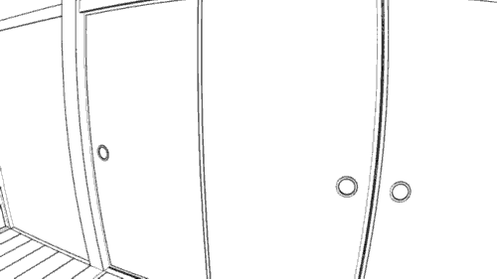
3.1.3 栈的应用1——递归

Slide 34
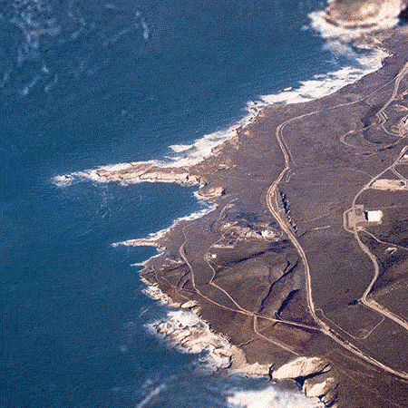
3.1.3 栈的应用1——递归

Slide 35


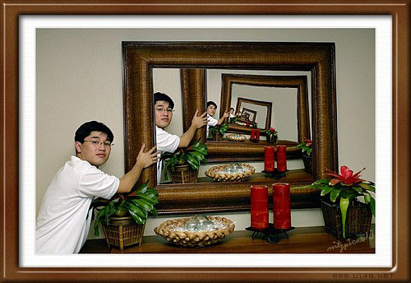


3.1.3 栈的应用1——递归

Slide 36
3.1.3 栈的应用1——递归
哪些问题可以用递归解决
大问题可以分解为小问题
可以确定递归到何时终止

Slide 37
3.1.3 栈的应用1——递归
递归函数的内部执行过程
⑴ 运行开始时，首先为递归调用建立一个工作栈，其结构包括值参、局部变量和返回地址；
⑵ 每次执行递归调用之前，把递归函数的值参和局部变量的当前值以及调用后的返回地址压栈；
⑶ 每次递归调用结束后，将栈顶元素出栈，使相应的值参和局部变量恢复为调用前的值，然后转向返回地址指定的位置继续执行。

Slide 38
3.1.3 栈的应用1——递归
递归补充练习题
1.编写把十进制正整数转换为S进制(S=2，8，16)数输出的递归算法。
2.编写出计算Fib(n)的递归算法。并分析递归算法和非递归算法它们的时间复杂度和空间复杂度。
3.杨辉三角形的递归实现。
4．一个射击运动员打靶，靶一共有10环，连开10枪打中90环的可能性有多少种？试用递归算法实现。 【《程序员面试宝典》Ch8，电子工业出版社】
分析：本题可以通过10重循环实现，但这样的时间复杂度和空间复杂度无疑很高。比较好的方法是采用递归的方式。程序结果一共有92 378种可能。
5.编写一个递归算法，输出自然数1~n这n个数的全排列
6.编写GRAY码的递归算法。

Slide 39
3.1.3 栈的应用2——中缀表达式求值
表达式求值是程序设计语言编译中的一个最基本问题。它的实现需要借助栈来完成。这里介绍一种简单直观，广为使用的算法，即“算符优先法”。
为实现算符优先算法，可以使用两个工作栈。
1.运算符OPTR栈, 用以寄存运算符；
2.操作数OPND栈, 用以寄存操作数或运算结果。

Slide 40
3.1.3 栈的应用2——中缀表达式求值
算法思想：
1）首先置操作数栈为空栈，表达式起始符“@”为运算符的栈底元素；
2）依次读入表达式中每个字符，若是操作数则进OPND栈，若是运算符，则与OPTR栈的栈顶运算符进行比较，作相应操作，直至整个表达式求值完毕（即OPTR栈的栈顶元素和当前读入的字符均为“@”）。

Slide 41
3.1.3 栈的应用2——中缀表达式求值
运算优先级
 | ＋ | － | × | ／ | ( | ) | @
＋ | > | > | < | < | < | > | >
－ | > | > | < | < | < | > | >
× | > | > | > | > | < | > | >
／ | > | > | > | > | < | > | >
( | < | < | < | < | < | =
) | > | > | > | > |  | > | >
@ | < | < | < | < | < |  | =
当前运算符
栈顶运算符

Slide 42
3.1.3 栈的应用3——后缀表达式求值
中缀转后缀
后缀求值

